Slide 1
Корозија и заштита од неа
Катарина Раденков, ОУ ,, Крсте Петков Мисирков “- Бистрица

Slide 2
Што е корозија?
Разјадувањето на еден материјал под дејство на некоја хемиска реакција се вика корозија. Кога се спомнува поимот најчесто мислиме на разјадувањето на железото, без разлика дали се наоѓа во форма на чисто железо или во склоп на челикот.
Корозијата е непосакувана појава бидејќи ги нарушува изгледот, својствата и цврстината на железото. Корозијата предизвикува голем губиток на пари секоја година.

Slide 3
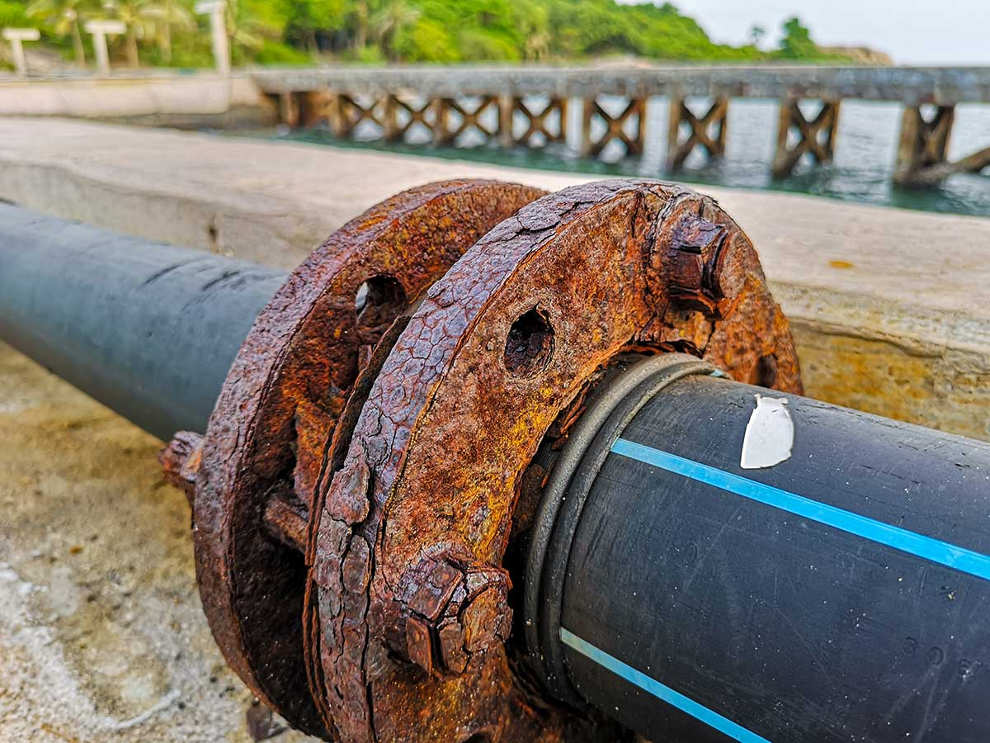
Корозија на метални цевки

Slide 4
Што е потребно за железото да рѓоса?
За железото да рѓоса секогаш е потребно присуство на вода и на воздух. Рѓосување во потполна сува средина или во вакум не постои!
Реакцијата на рѓосување се состои од реагирање на железото со кислородот од воздухот во присуство на вода, при што се добива хидратизиран оксид на железото- железо хидроксид. Тоа е оксид на железото во чиј состав има и вода.

Slide 5
железо+кислород+вода=хидратизиран железо оксид(‘рѓа)
‘Рѓосувањето е типичен пример за реакција на оксидација. Кислородот е реактант кој реагира со некоја друга супстанција(железото), а како краен продукт се добива оксид(во овој случај железо оксид).

Slide 6
Овој процес започнува на периферијата на железниот предмет што доведува до изронување на површинскиот слој, а слојот под него ќе биде следен на напад.
На овој начин може да кородира целиот железен предмет што доведува до промена во неговата цврстина и јакост.

Slide 7
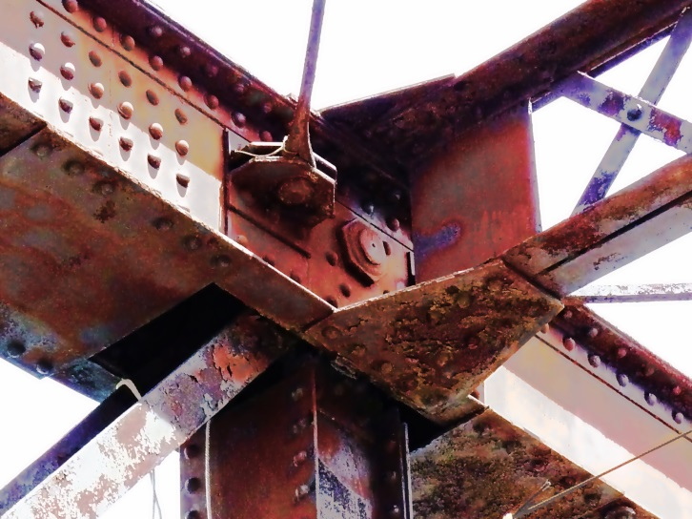
Корозија на челични структури во градежништвото

Slide 8
Фактори што влијаат врз ‘рѓосувањето
Со голем број хемиски истражувања е потврдено дека колку е поголема влажноста на воздухот, толку побрзо ќе се одвива реакцијата на ‘рѓосување на железото. Затоа во тропските краишта до море железото ‘рѓосува побргу.

Slide 9
Заштита од корозија
Бидејќи корозијата на материјалите предизвикува голема финансиска штета на годишно ниво човекот измислил голем број на методи за заштита од корозија. Се состојат:
- премачкување на железото со масла, масти, бои и лакови
- обложување на железото со пластика, калај, цинк или магнезиум

Slide 10
Металните конзерви се состојат од челик обложен со слој на калај.Калајот не дозволува да дојде до контакт на челикот со вода и воздух и на тој начин го заштитува од корозија.
Доколку дојде до изгребување на калајот на некое место, на тоа место ќе настане корозија на челикот.

Slide 11
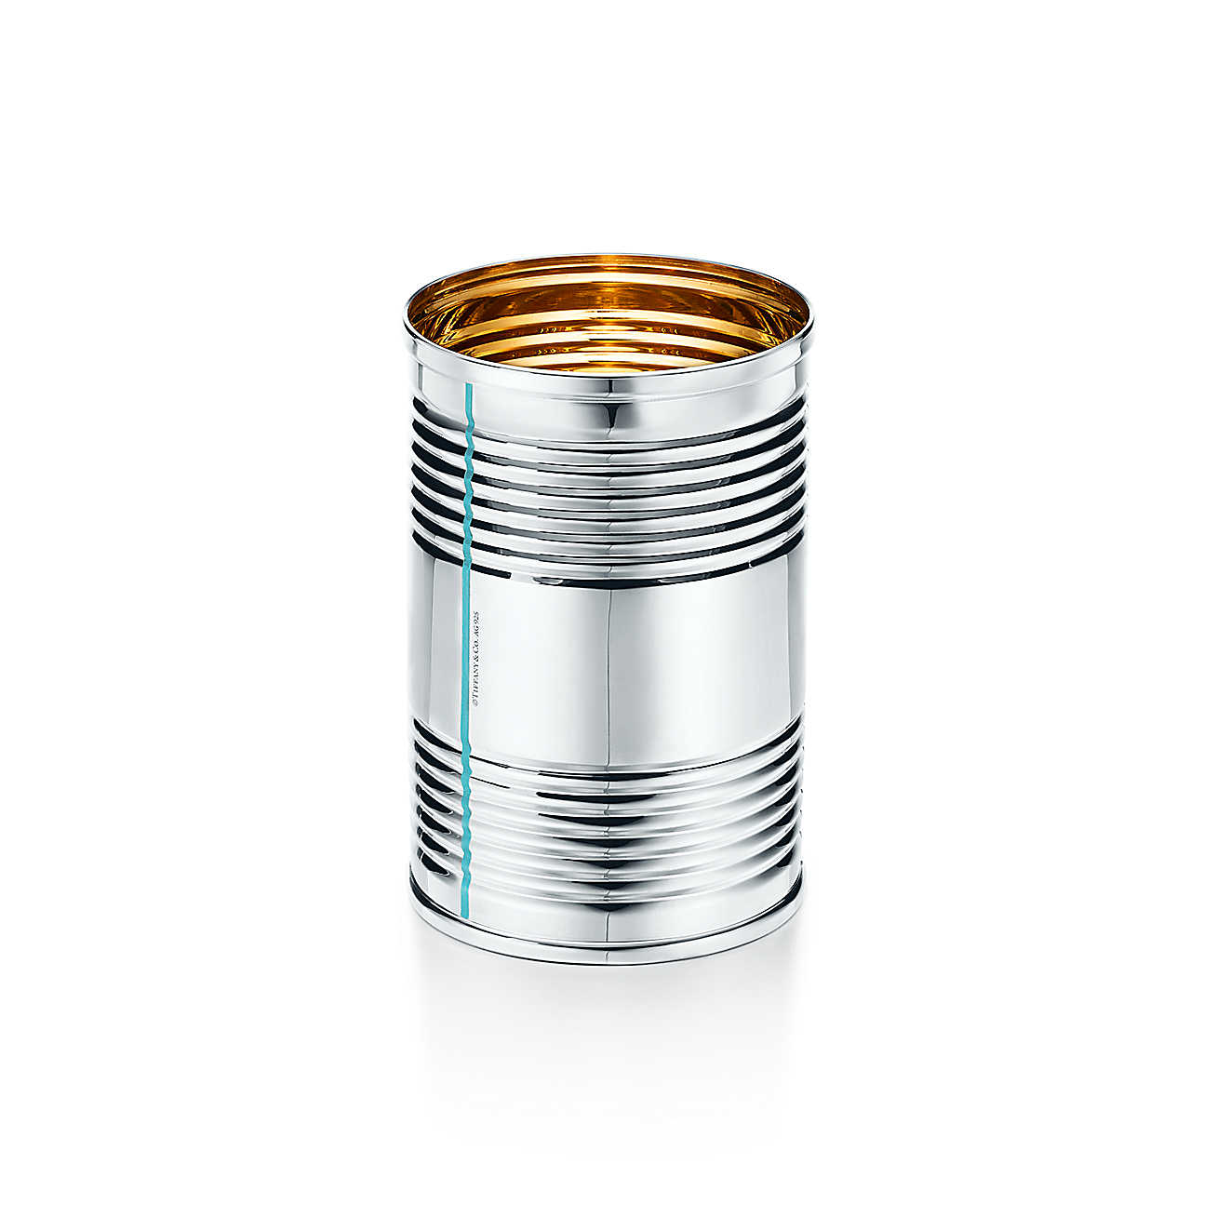
Челична конзерва со слој од калај за заштита од корозија

Slide 12
Друг пример за заштита на челик со тенок слој метал е нанесувањето на цинк.
Принципот на заштита се сведува на тоа дека цинкот е пореактивен метал од железото, т.е. во присуство на вода и воздух тие ќе го нападнат цинкот наместо железото.
Овој процес на заштита на еден метал преку нанесување на друг, пореактивен метал се нарекува галванизација и се одвива при специјални услови со реакција на електролиза.

Slide 13
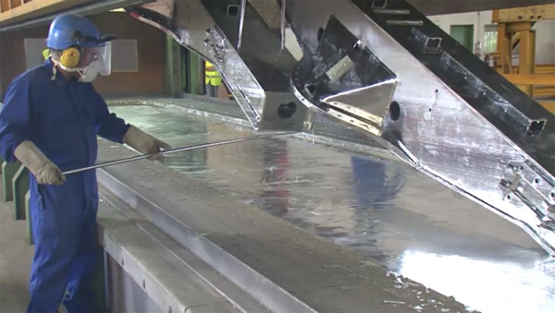
Процес на галванизација

Slide 14
Добивање на нерѓосувачки челик
Нерѓосувачкиот челик е легура на челикот добиена со додавање на никел и хром.
Има многу подобри физички и хемиски својства од нормалниот челик, па со тоа и многу поголем број на примени.
Многу е поскап за произвоство, па затоа се користи многу ретко.

Slide 15
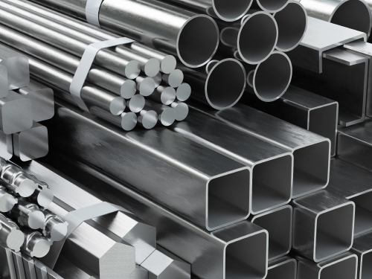
Материјали изработени од нерѓосувачки челик

